Slide 1
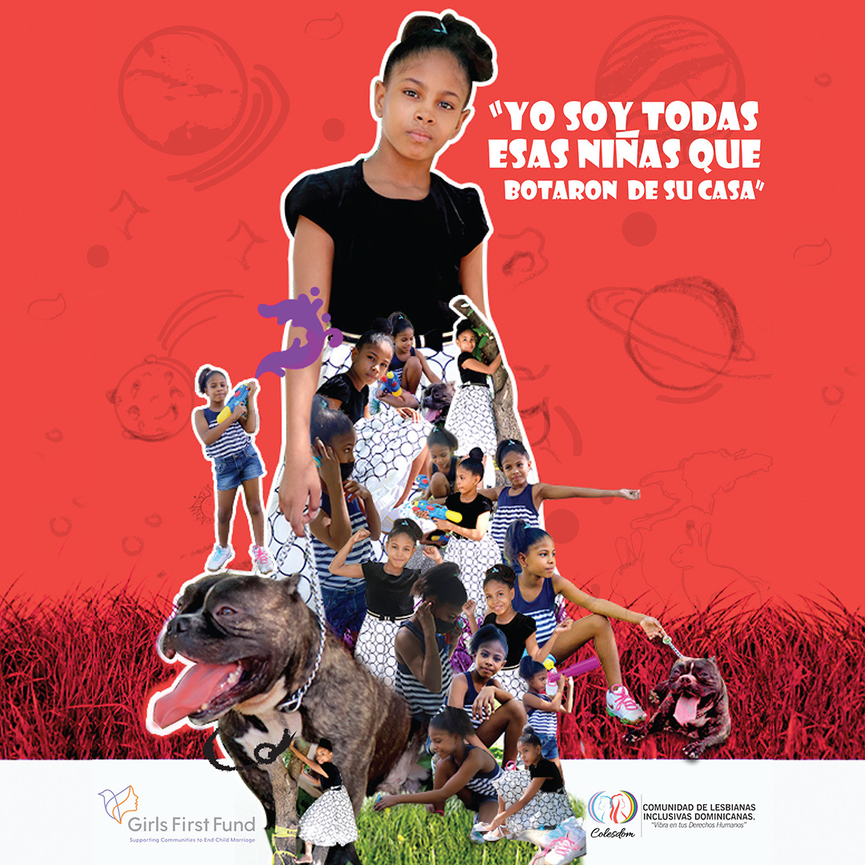

Slide 2
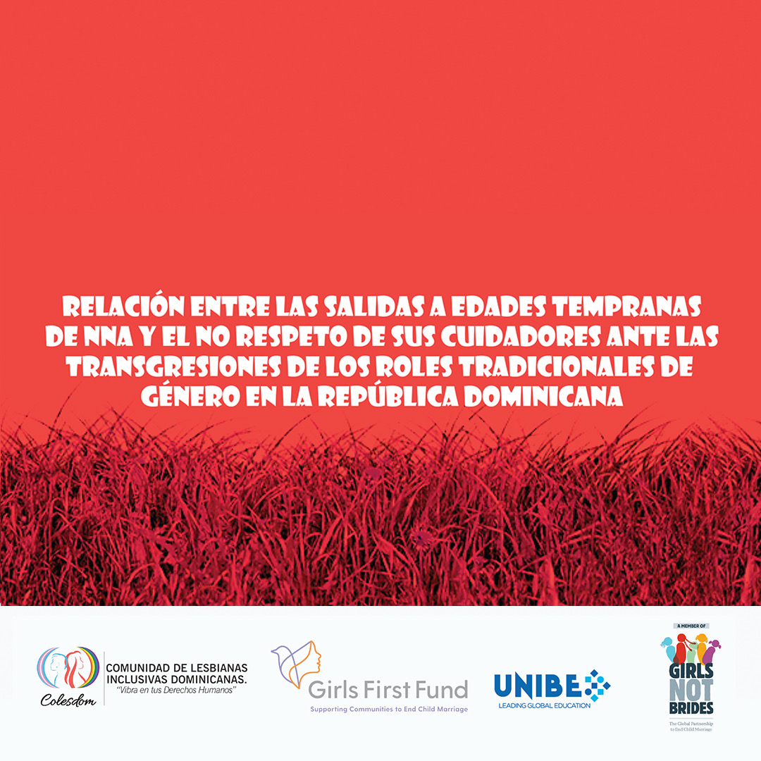

Slide 3
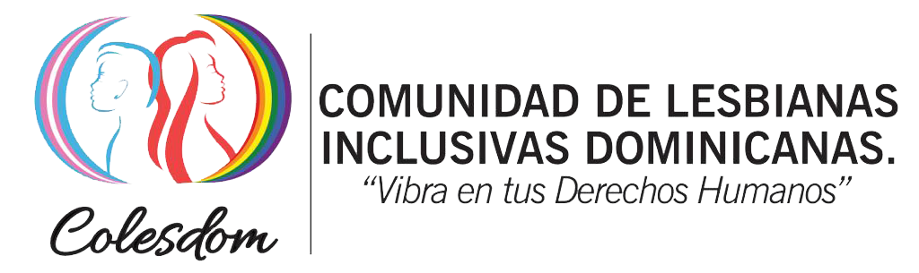
Justificación y Objetivo
República Dominicana es el país con la mayor prevalencia de matrimonio infantil y uniones tempranas de la región, siendo de un 36% de las mujeres jóvenes (de entre 20 y 24 años) casadas o unidas antes de los 18 años y el 12% lo hizo antes de los 15 años, superando ampliamente los promedios regionales de 23% y 5% respectivamente. (ENHOGAR-MICS 2014)
Los estudios realizados no toman en cuenta relaciones entre personas del mismo género, además de las diferentes identidades de género que transgreden la heteronormatividad.
Conocer como la violencia, el estigma y discriminación contra las personas que transgreden los roles tradicionales de género, pueden influir en salidas forzadas del hogar, matrimonio infantil y uniones tempranas a consecuencia de rechazo familiar y social.

Slide 4

Metodología
Cuatro comunidades de Santo Domingo, RD (Guachupita, Villas Agrícolas, Los Tres Brazos y Guaricano).
Encuestas y grupos focales realizados a personas lesbianas, bisexuales, queers y hombres trans mayores de 18 años, que hayan sido expulsadas del hogar o estado en uniones tempranas durante su niñez o adolescencia.
Los datos se recogieron a partir de encuestas a 53 personas y 3 grupos focales donde participaron personas asignadas femeninas al nacer de la población LBTQ.
Evaluación retrospectiva de experiencias informadas durante la adultez, estas reflejan problemas estructurales que afectan la niñez.
Abordaje de experiencias en la niñez, relación con sus cuidadores, conocimiento sobre violencia y conceptos de OSIGEG, efectos del estigma y la discriminación y la relación de la transgresión de los roles tradicionales de género con las salidas forzadas del hogar y las uniones tempranas.

Slide 5
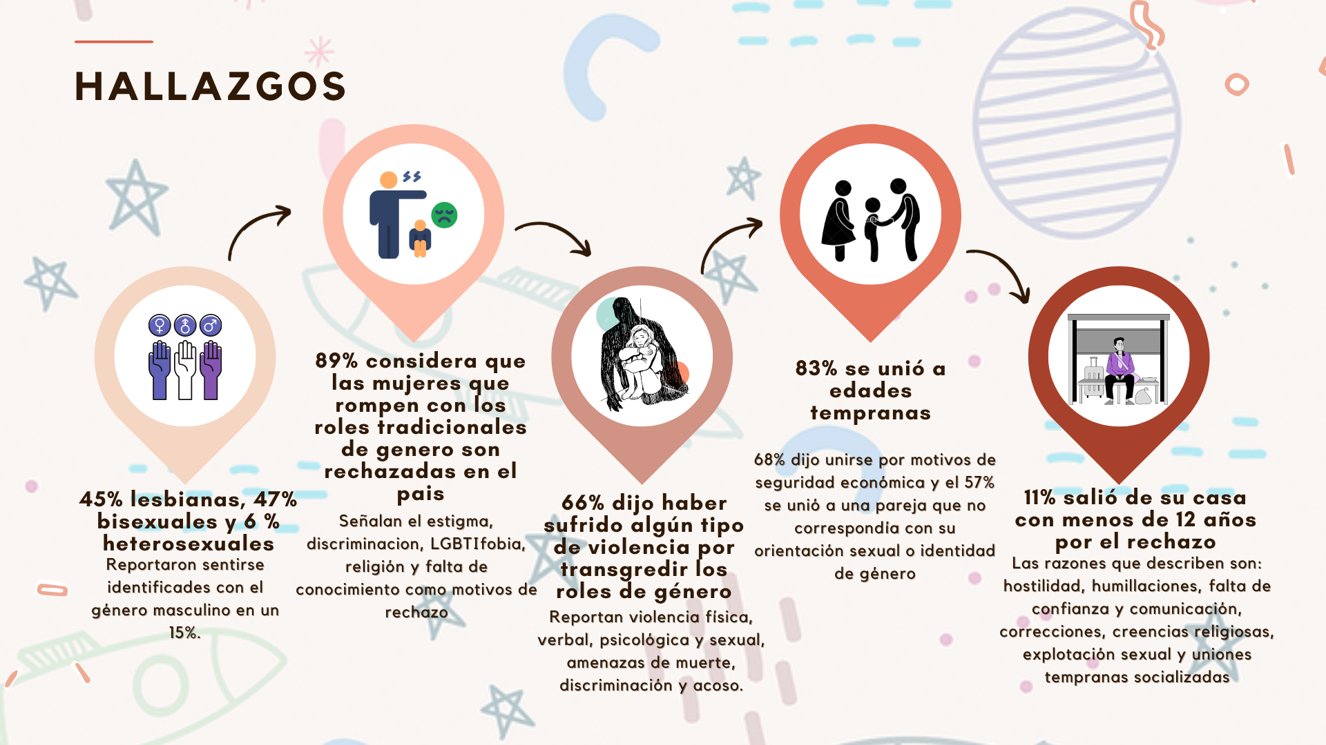

Slide 6
Recomendaciones
Crear oportunidades de estudio, promoción, apoyo, facilitación y acompañamiento a la escolarización de esta población que se ha visto forzada a abandonar el hogar a temprana edad
Reformar la legislación nacional de forma que interseccione los derechos laborales de las personas lesbianas, queers, bisexuales y hombres trans
Reforzar el proveer sesiones educativas culturalmente apropiadas a través de organizaciones de la sociedad civil de esta población
Incorporar módulos educativos sobre tipos de violencia, abuso sexual, estigma y discriminación en los currículos educativos
Formar a los proveedores de servicios en diversidad sexual, derechos humanos, y necesidades de específicas de esta población
Penalización a los cuidadores al incurrir en salidas forzadas de los NNA del hogar por transgredir los roles tradicionales de género
Crear políticas públicas para asegurar el cumplimiento de la Ley 136- 03.
Diseñar estrategias y programas relativos a derechos de la infancia, y prevención del abuso y maltrato para las familias en las comunidades incluidas

Slide 7

Buenas Practicas
Alianzas estratégicas con comunitarios.
Visitas domiciliarias como primer acercamiento a cuidadores (Hablar sobre la organización, que trabajamos y nuestro programa relacionado a la investigación).
Dirigido a niñas que transgreden los roles tradicionales de género.
Desarrollo de habilidades a través del voluntariado (participación en actividades, comprensión de las problemáticas, reforzamiento de liderazgo para otras niñas en sus comunidades, inducción al cooperativismo).
Habilidades mejorar su calidad de vida y operativizar conocimientos.

Slide 8
Próximas Acciones
Dar a conocer los resultados de la investigación y el trabajo que estamos realizando en las comunidades y en Congresos Internacionales de interes.
Cración de un articulo cientifico con el apoyo de UNIBE de nuestra investigación.
Realizar una guía de abordaje sobre las transgresiones a lor roles tradicionales de género y sus efectos en sociedad diriguida a cuidadores, adolescentes y jóvenes.
Creación de un programa de sostenibilidad socioeconómico vía COOPDIVERSA y COLESDOM.

